Slide 1


SOLUCIÓN DE RED PARA OZ
Grupo 9

Slide 2
INTRODUCCION
Contexto:
Oz es un país ficticio que está buscando ampliar su red nacional con 3 importantes ISP (Akado, Yota y Rostelecom) ya que su infraestructura actual no abastece la demanda. Se formó un comité entre Oz y los ISP para encontrar una solución
Contexto:
Oz es un país ficticio que está buscando ampliar su red nacional con 3 importantes ISP (Akado, Yota y Rostelecom) ya que su infraestructura actual no abastece la demanda. Se formó un comité entre Oz y los ISP para encontrar una solución
INTRODUCCION
INTRODUCCION
INTRODUCCION
INTRODUCCION
Objetivo:
Diseñar, implementar y presentar la mejor solución de red para Oz, cumpliendo con requisitos de eficiencia, escalabilidad y costos.
INTRODUCCION

Slide 3

TOPOLOGIA

Slide 4
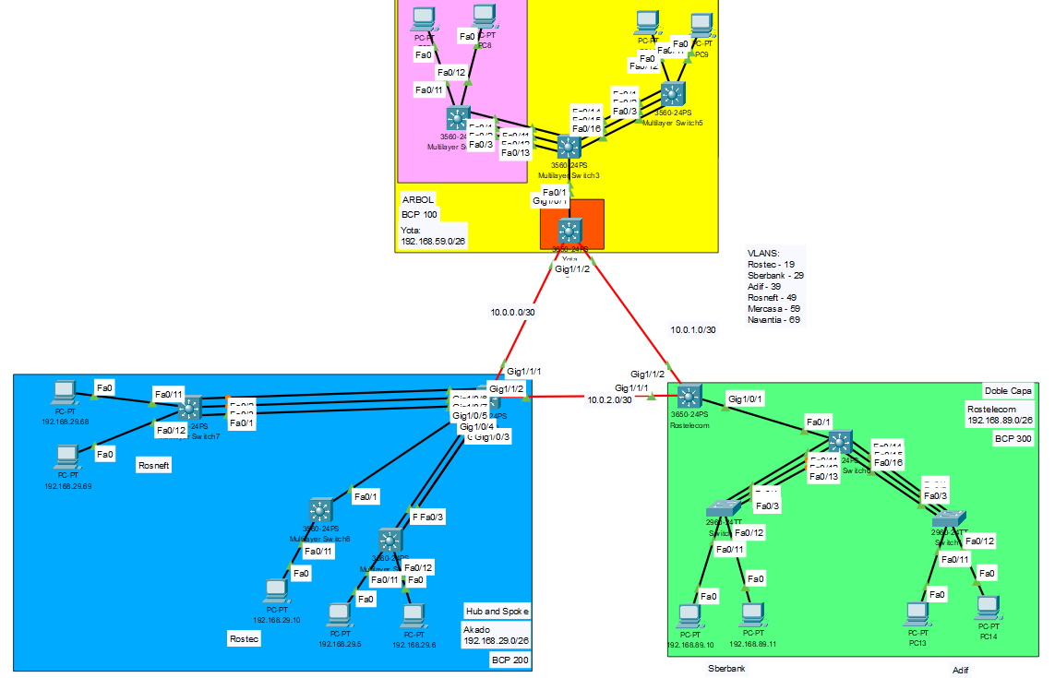

Slide 5
AREAS DE LA TOPOLOGIA

Slide 6
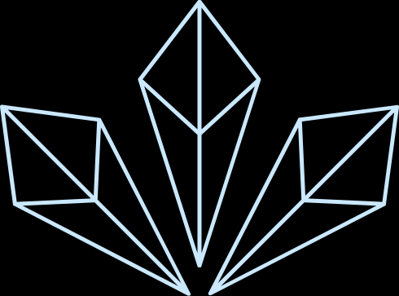

AKADO
Topología: Hub and Spoke. En esta topología, hay un punto central (el "Hub") que se conecta a varios sitios remotos (los "Spokes").
Protocolos de Enrutamiento:
OSPF (Open Shortest Path First) se utiliza entre los routers para enrutamiento interno en la red Akado. OSPF es un protocolo de enrutamiento de estado de enlace que calcula las rutas más cortas basadas en la topología de la red.
RIP (Routing Information Protocol) se utiliza hacia los hosts en los departamentos. RIP es un protocolo de enrutamiento de vector de distancia que anuncia rutas y toma decisiones basadas en el número de saltos.

Slide 7

YOTA
Topología: Árbol. La topología en árbol conecta varios dispositivos en una jerarquía de nodos, lo que permite eficiencia en los enlaces y redundancia.
Protocolos de Enrutamiento:
OSPF (Open Shortest Path First) se utiliza para el enrutamiento interno en la red Yota. OSPF es un protocolo de enrutamiento de estado de enlace que calcula las rutas más cortas basadas en la topología de la red.
EIGRP (Enhanced Interior Gateway Routing Protocol) se utiliza en algunos lugares debido a su eficiencia y convergencia rápida. EIGRP es un protocolo propietario de Cisco que combina características de enrutamiento de vector de distancia y enrutamiento de estado de enlace.

Slide 8

ROSTELECOM
Topología: Tres capas. La topología de tres capas divide la red en tres niveles (núcleo, distribución y acceso), lo que proporciona escalabilidad y facilidad de administración.
Protocolos de Enrutamiento:
RIP (Routing Information Protocol) se utiliza en algunos lugares, posiblemente en las redes de acceso, debido a su simplicidad. RIP anuncia rutas y toma decisiones basadas en el número de saltos.
EIGRP (Enhanced Interior Gateway Routing Protocol) se usa en otras partes debido a su eficiencia y características avanzadas. EIGRP es un protocolo propietario de Cisco.

Slide 9
SUBREDES

Slide 10
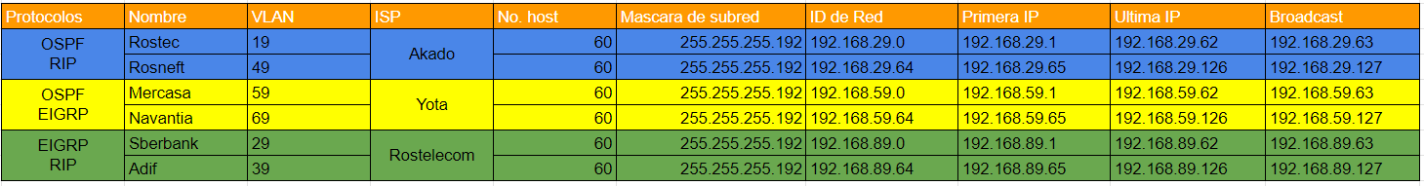
TABLA
TABLA
TABLA
TABLA
TABLA
TABLA
TABLA
TABLA
TABLA
TABLA

Slide 11
La solución de red diseñada e implementada para Oz cumple de manera satisfactoria con los objetivos planteados por el comité y los requerimientos de cada ISP.
Mediante el uso de tecnologías de vanguardia como BGP, OSPF, EIGRP, LACP y tunelización IPv6, se desarrolló una red robusta, escalable y altamente disponible para soportar el crecimiento en demanda de Oz.
Las topologías seleccionadas, así como los protocolos de enrutamiento implementados, proveen optimización en el tráfico de la red, balanceo de carga y convergencia rápida ante fallos.
El direccionamiento IP diseñado soporta eficientemente la cantidad de hosts necesarios hoy y la proyección futura, gracias a la migración a IPv6 realizada.
La solución propuesta es eficiente técnicamente, simple en su operación y administración, de bajo costo en equipamiento y fácil escalabilidad.
Por estos motivos, consideramos que nuestra solución de red supera ampliamente las expectativas y requisitos establecidos, por lo que estamos seguros de que Oz quedará sumamente satisfecho y podrá enfrentar su crecimiento en telecomunicaciones de manera sólida y con visión de futuro.
CONCLUSIÓN
CONCLUSIÓN

Slide 12
GRACIAS

